Slide 1
LC 21 : Cinétique homogène
Prérequis :
Absorbance, loi de Beer-Lambert
Avancement d’une réaction et notation algébrique
Equations différentielles d’ordre 1

Slide 2
Expérience introductive

Slide 3
Expérience introductive
Ajout de la même solution d’érythrosine B (rose) dans chaque tube à essai

Slide 4
Expérience introductive
Au bout de quelques minutes, la solution plus concentrée en Javel est moins colorée

Slide 5
Hypothèses de travail en cinétique homogène
Milieu homogène : parfaitement agité
Volume fixe au cours de l’expérience
Système fermé à T_{ext} constante

Slide 6
Vitesse d’une réaction : exemple

Slide 7
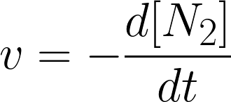
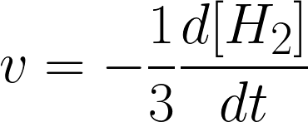
Vitesse d’une réaction : exemple

Slide 8
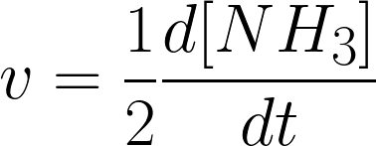
Vitesse d’une réaction : exemple

Slide 9
Rappel : loi d’ordre 1 sur un exemple

Slide 10
Rappel : loi d’ordre 1 sur un exemple

Slide 11
Rappel : loi d’ordre 1 sur un exemple
Solution :

Slide 12
Ordre 0 sur un exemple

Slide 13
Ordre 0 sur un exemple

Slide 14
Ordre 0 sur un exemple
Solution :

Slide 15
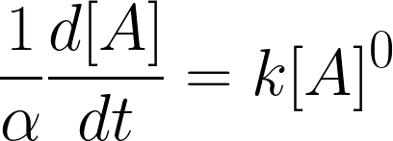
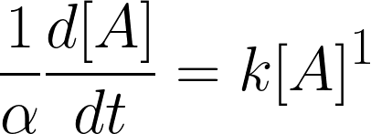
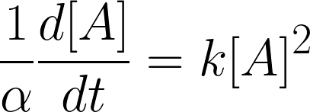
Récapitulatif
Ordre | Equation différentielle | Expression de la concentration
0
1
2

Slide 16
Récapitulatif
Ordre | Equation différentielle | Expression de la concentration
0
1
2

Slide 17
Méthodes de suivi de l’évolution de la concentration
Méthodes chimiques : titrage (trempe nécessaire, destructif)
Méthodes physiques : spectrophotométrie, conductimétrie, … ( en temps temps réel, non invasif)

Slide 18
Méthodes de suivi de l’évolution de la concentration
Méthodes chimiques : titrage (trempe nécessaire, destructif)
Méthodes physiques : spectrophotométrie, conductimétrie, … ( en temps temps réel, non invasif)
Ici : espèce colorée consommée (érythrosine), Spectrophotométrie

Slide 19
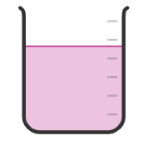
Expérience de suivi de la décoloration de l’érythrosine B : dégénérescence de l’ordre
Modèle utilisé :
[B](t)

Slide 20
Expérience de suivi de la décoloration de l’érythrosine B : dégénérescence de l’ordre
Modèle utilisé :
Méthode de dégénérescence de l’ordre, ClO⁻ en large excès:
[B](t)

Slide 21
Expérience de suivi de la décoloration de l’érythrosine B : dégénérescence de l’ordre
Expression simplifiée de la vitesse :
D’où :
[B](t)
-

Slide 22
Expérience de suivi de la décoloration de l’érythrosine B : dégénérescence de l’ordre
Expression simplifiée de la vitesse :
D’où :
[B](t)
-
Même expression qu’avec un seul réactif

Slide 23
Expérience de suivi de la décoloration de l’érythrosine B

Slide 24
Expérience de suivi de la décoloration de l’érythrosine B

Slide 25
Expérience de suivi de la décoloration de l’érythrosine B

Slide 26
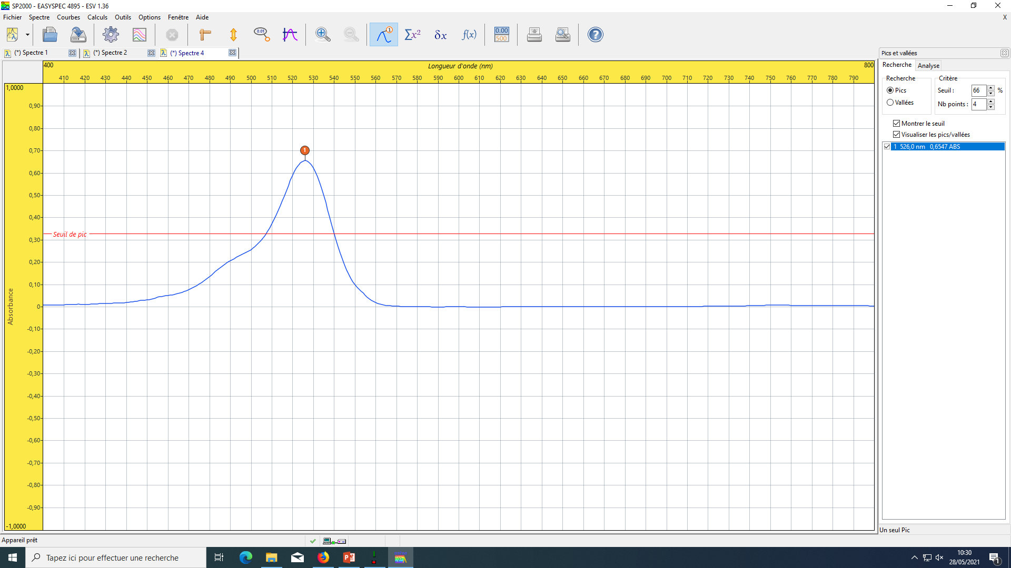
Expérience de suivi de la décoloration de l’érythrosine B : suivi par absorbance

Slide 27
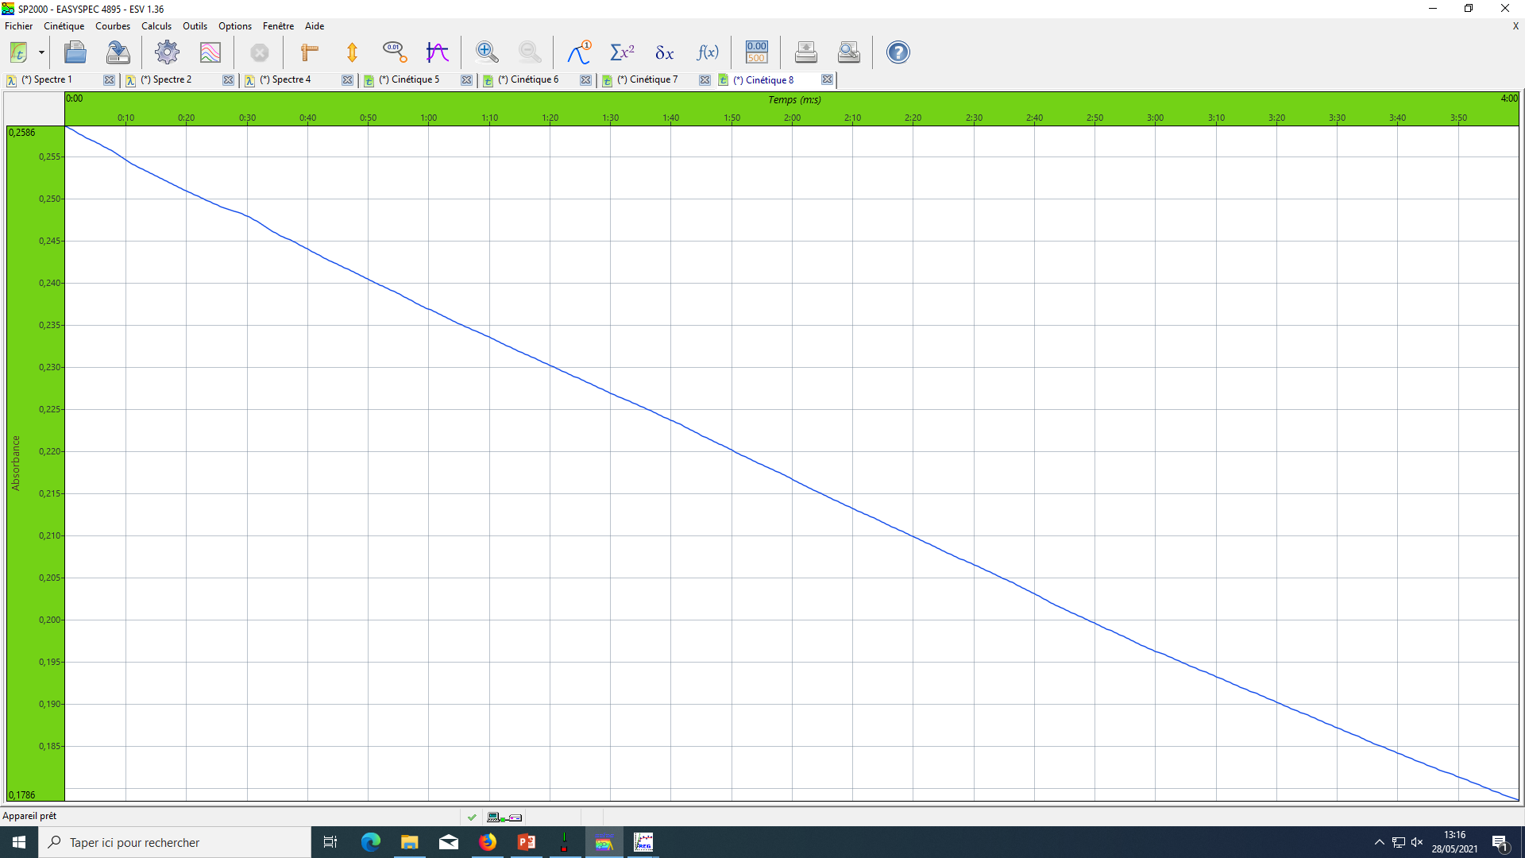
Expérience de suivi de la décoloration de l’érythrosine B : suivi par absorbance

Slide 28
Expérience de suivi de la décoloration de l’érythrosine B : méthode de suivi
Loi de Beer Lambert :
[B](t)

Slide 29
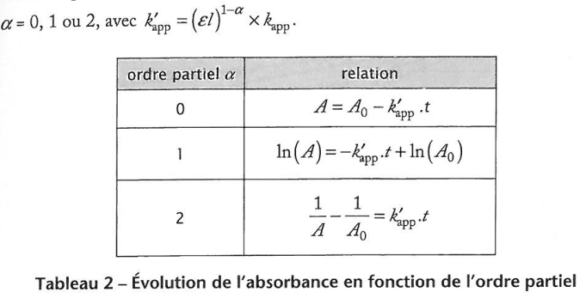
Expérience de suivi de la décoloration de l’érythrosine B : méthode de suivi
[B](t)
Source : 40 expériences illustrées de chimie générale et organique - La chimie, une science expérimentale

Slide 30
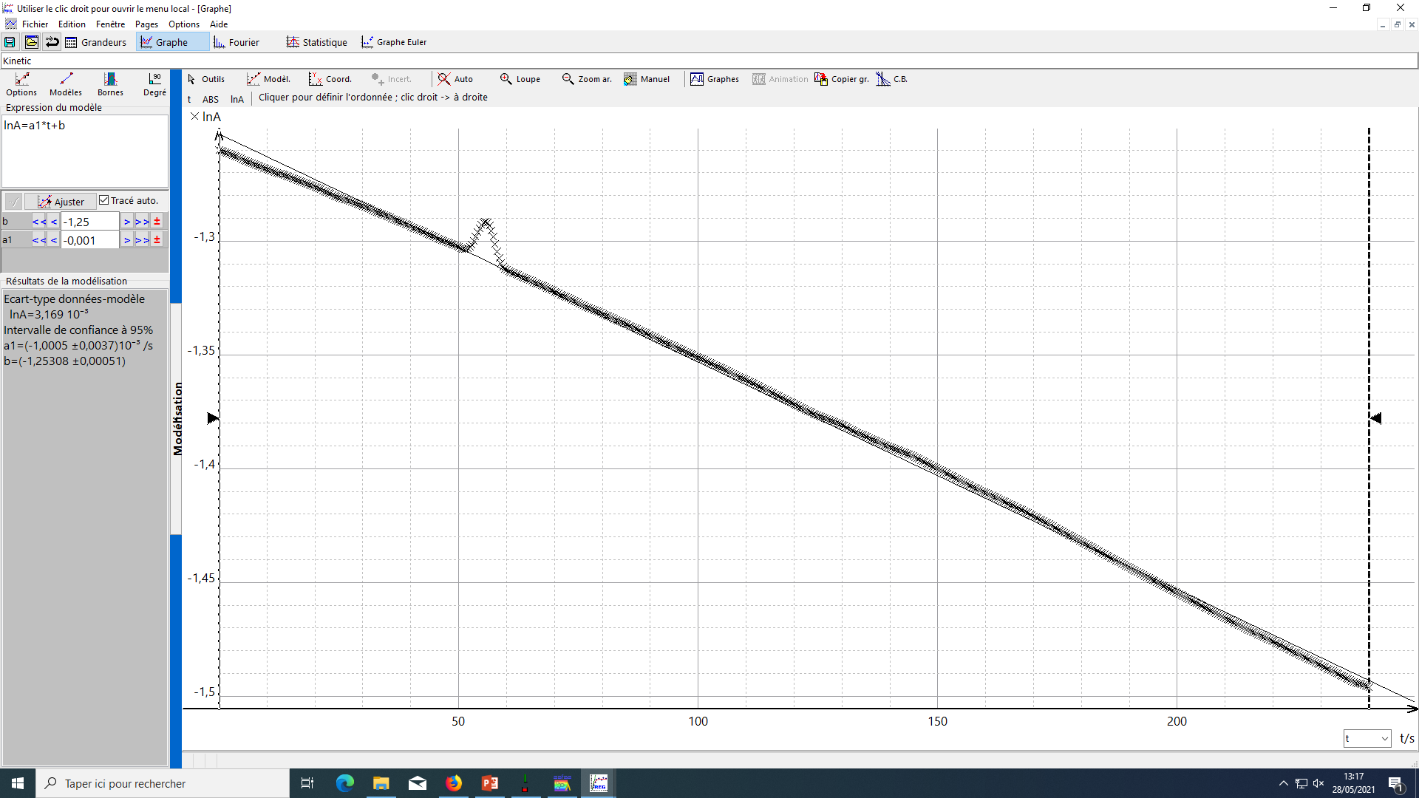
Expérience de suivi de la décoloration de l’érythrosine B : méthode de suivi

Slide 31
Expérience de suivi de la décoloration de l’érythrosine B : détermination de k

Slide 32
Expérience de suivi de la décoloration de l’érythrosine B : détermination de k

Slide 33
Expérience de suivi de la décoloration de l’érythrosine B : détermination de k
Ordonnée à l’origine
Pente

Slide 34
Expérience de suivi de la décoloration de l’érythrosine B : détermination de k
Solution | S1 | S2 | S3 | S4
Concentration initiale (mol/L) en ClO⁻ | 0,0350 | 0,0575 | 0,0920 | 0,116

